Slide 1
專題報告20181113
馬帥 辛宥言

Slide 2
專題簡介
名稱: 期貨交易者之行為模式分析
隨著金融市場發展，運用期貨建構投資組合的交易者越來越多，但普遍大眾對於總有「期貨很危險」、「操作期貨容易輸」的印象。因此，本專題研究著眼於從既有交易者的交易紀錄中找出市場贏家的共同行為模式，以期幫助新交易者或市場輸家改善獲利情況。

Slide 3
資料描述
本節(非僅此)研究使用之原始資料為富邦I020, 成交委託, 損益資料
資料篩選
贏輸家定義
⾏為變數定義

Slide 4
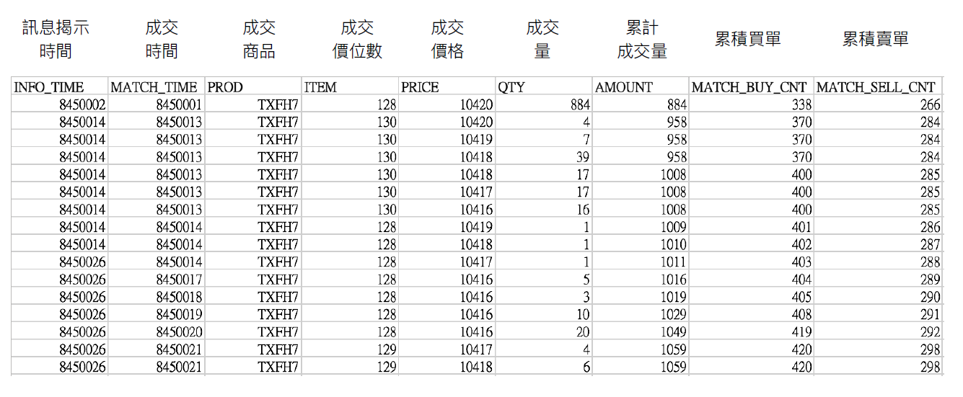
I020

Slide 5
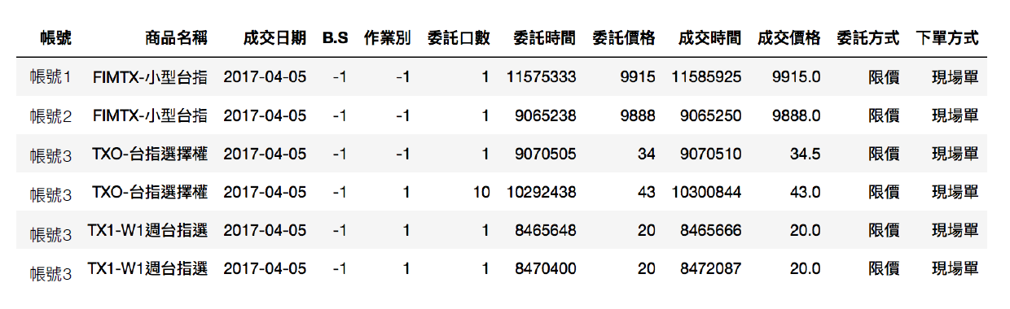
成交委託

Slide 6
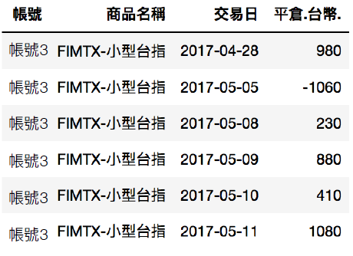
損益資料

Slide 7
損益資料

Slide 8
資料篩選
資料篩選1：
過濾出只交易⼤台指期貨、⼩台指期貨的交易者
資料篩選2：
損益次數超過10次
使用 288名 交易者之交易紀錄進⾏分析

Slide 9
變數定義
勝者定義⼆（82名）
-累積損益對時間回歸之係數為正
-判定係數 ⼤於 0.3
Win: 1為勝者，0為敗者
Long_ratio : 看多的比例，long order/all order (long order 包括買進新倉以及賣出平倉)
MkOrder_ratio : 下市價單的比例，MkOrder/all order
Order_time : 交易平均落在幾點 ，AVERAGE(成交時間)
OI: 是否留倉，1為曾留倉，0為從未留倉

Slide 10
變數定義(續)
Change_rate : 由多轉空或由空轉多的比率，number of change/all order
Trade_time: 從開倉到平倉的平均時間，AVERAGE(持有時間)
at_FB_ratio: 非線上下單的比例，non-online order/all order
W_rate: 正收益的交易/所有交易
E_rate: 絕對值(AVERAGE(正收益交易之收益)/AVERAGE(負收益交易之收益))
ME_rate: MAX (正收益交易之收益)/MAX (負收益交易之收益)

Slide 11
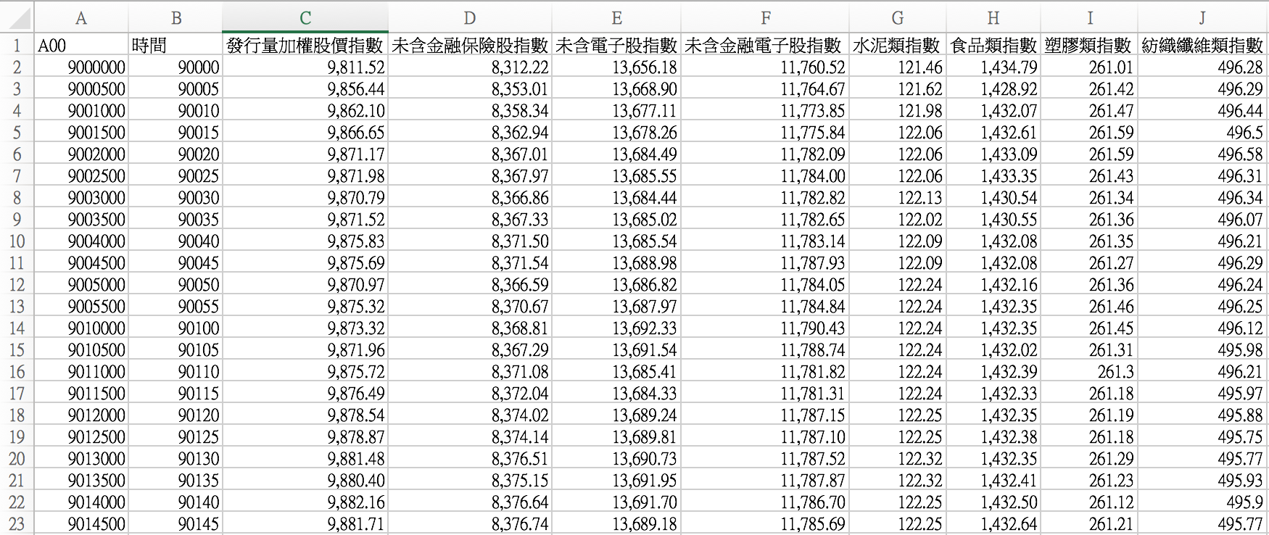
大盤資料

Slide 12
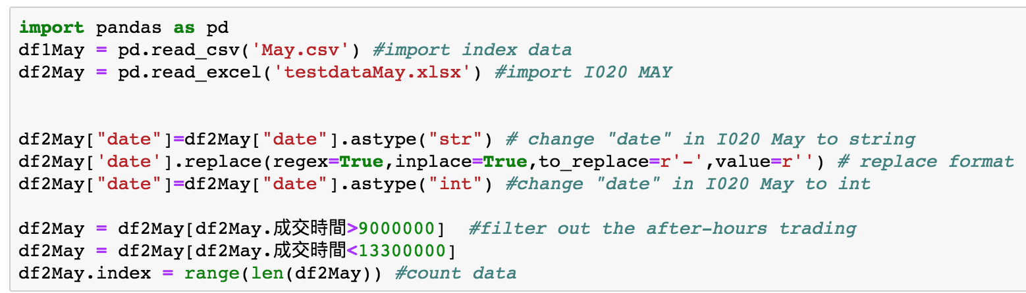
資料合併

Slide 13
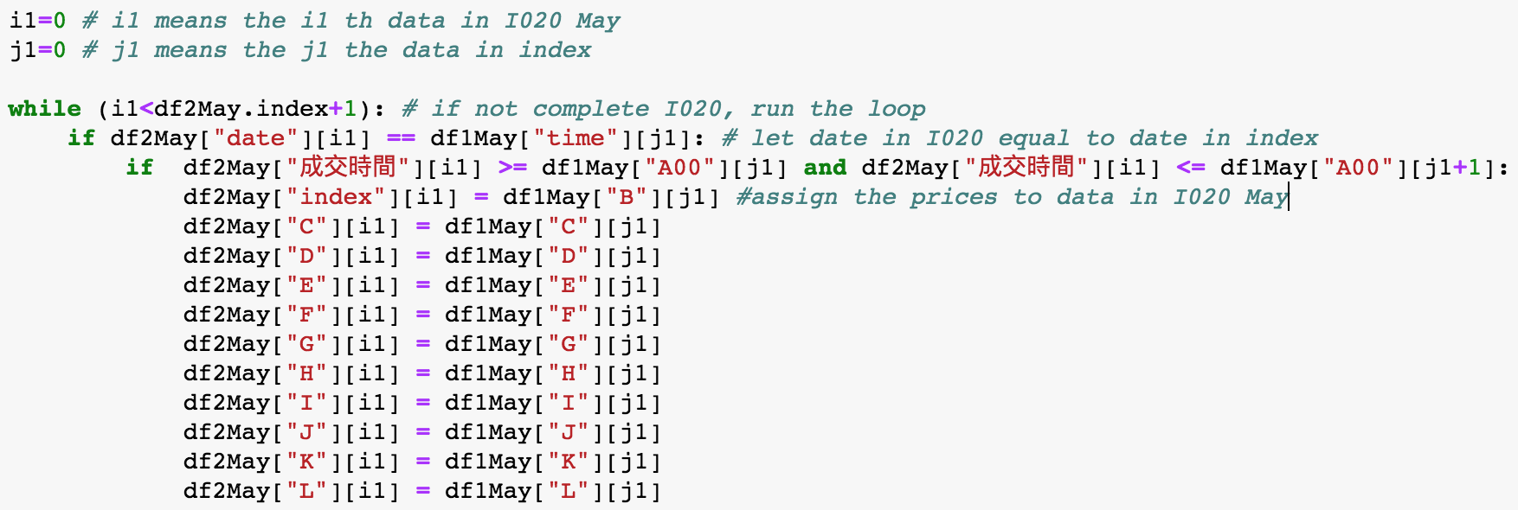
資料合併

Slide 14
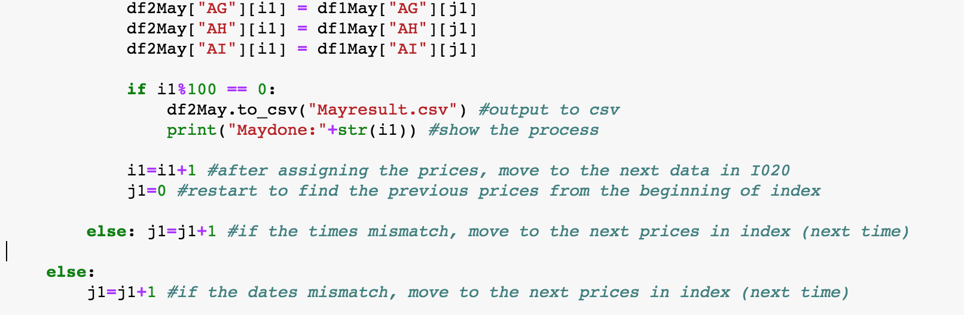
資料合併

Slide 15
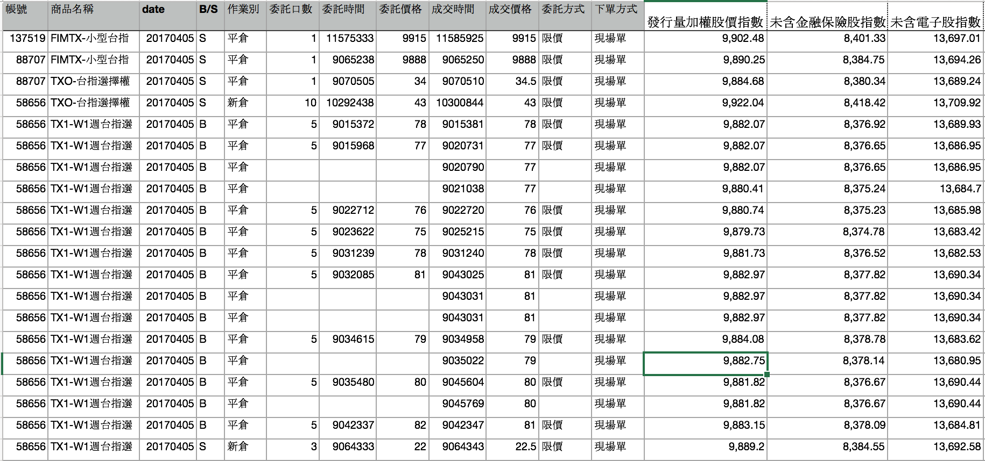
合併結果

Slide 16
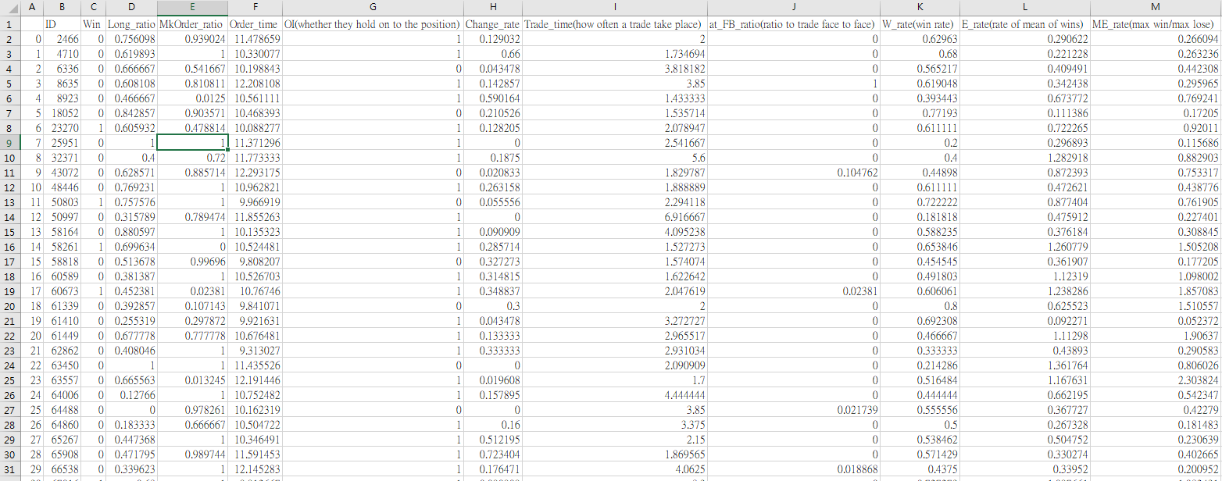
Win_lose

Slide 17
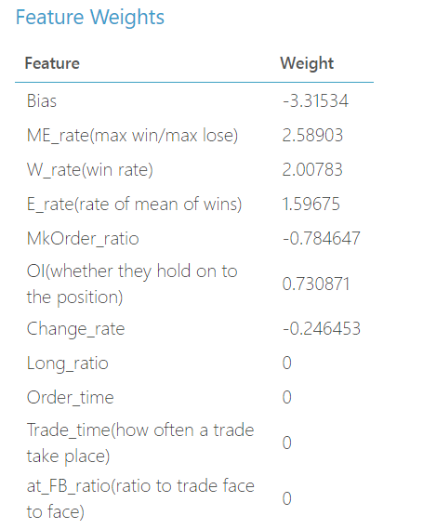
利用logistic找出相關係數為0的變數
目的: 去除 Noise (無用的資料) 以便其他演算法預測
無用之變數: Long_ratio, Order_time, Trade_time,
at_FB_ratio

Slide 18
專題行為模式參數分析(利用各種演算法測試)
Accuracy:
Logistic: 0.912
Boosted Decision Tree: 0.904
Decision Forest: 0.913
Neural Network: 0.939
SVM: 0.904

Slide 19
參數修正
將W_rate、E_rate、WE_rate 從參數中移除, 因為勝率高的交易者本來就容易是贏家，有倒果為因的疑慮
修正後 Accuracy:
Logistic: 0.791
Boosted Decision Tree: 0.739
Decision Forest: 0.757
Neural Network: 0.783
SVM: 0.809

Slide 20
DEMO應用-預測介面
https://www.facebook.com/FuturesPrediction-2176677365934388/?modal=admin_todo_tour

